Slide 1
Capítulo 5: A Camada de Enlace
Nossos objetivos:
Entender os princípios por trás dos serviços da camada de enlace de dados:
  detecção e correção de erros
  compartilhamento de canal de broadcast: acesso múltiplo
  endereçamento da camada de enlace
  redes locais (LANs): Ethernet, VLANs
instanciação e implementação de diversas tecnologias de camada de enlace

Slide 2
Camada de Enlace
5.1 Introdução e serviços
5.2 Detecção e correção de erros
5.3 Protocolos de acesso múltiplo
5.4 Redes Locais
  Endereçamento, ARP
  Ethernet
  Switches
  VLANs
5.5 Virtualização do enlace: MPLS
5.6 Redes de centros de dados
5.7 Um dia na vida de uma solicitação de página Web

Slide 3
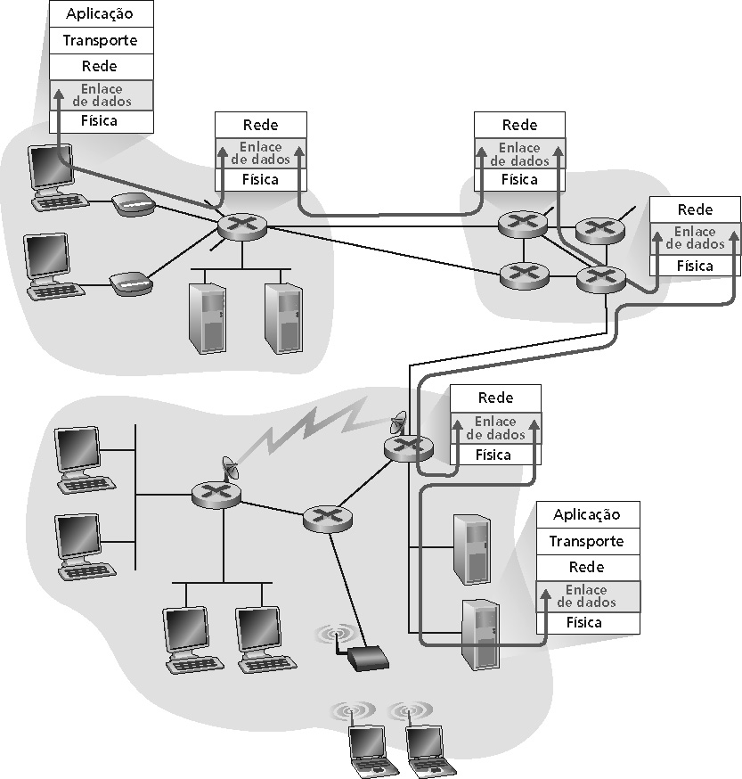
Camada de Enlace: Introdução
Terminologia:
hospedeiros e roteadores são nós
canais de comunicação que conectam nós adjacentes ao longo de um caminho de comunicação são enlaces (links)
  enlaces com fio (cabeados)
  enlaces sem fio (não cabeados)
  LANs
Pacote da camada 2 é um quadro (frame), encapsula o datagrama
a camada de enlace é responsável por transferir os datagramas entre nós fisicamente adjacentes através de um enlace

Slide 4
Camada de Enlace: Contexto
um datagrama é transferido por diferentes protocolos de enlace em diferentes enlaces:
  Ex.: Ethernet no primeiro enlace, frame relay em enlaces intermediários e 802.11 no último enlace
cada protocolo de enlace provê diferentes serviços
  ex.: pode ou não prover transporte confiável de dados através do enlace
Analogia com um sistema de transporte
Viagem de Princeton até Lausanne
  taxi: Princeton até JFK
  avião: JFK até Genebra
  Trem: Genebra até Lausanne
turista = datagrama
segmento de transporte = enlace de comunicação
modo de transporte = protocolo da camada de enlace
agente de viagens = algoritmo de roteamento

Slide 5
Serviços da Camada de Enlace
enquadramento (delimitação do quadro) e acesso ao enlace:
  encapsula datagrama num quadro adicionando cabeçalho e cauda (trailer).
  implementa acesso ao canal se meio for compartilhado,
  ‘endereços físicos (MAC)’ são usados nos cabeçalhos dos quadros para identificar origem e destino de quadros em enlaces multiponto
    Diferente do endereço IP!
entrega confiável entre nós adjacentes:
  já aprendemos como fazer isto (Capítulo 3)
  raramente usada em canais com baixas taxas de erro (fibra óptica, alguns tipos de pares trançados)
  Canais sem fio: altas taxas de erros
    P: para que confiabilidade na camada de enlace e fim-a-fim?

Slide 6
Serviços da Camada de Enlace (mais)
controle de Fluxo:
  compatibilizar taxas de produção e consumo de quadros entre remetentes e receptores
detecção de Erros:
  erros são causados por atenuação do sinal e por ruído
  receptor detecta presença de erros
    receptor sinaliza ao remetente para retransmissão, ou simplesmente descarta o quadro em erro
correção de Erros:
  mecanismo que permite que o receptor localize e corrija o(s) erro(s) sem precisar da retransmissão
half-duplex e full-duplex
  com half duplex um nó não pode transmitir e receber pacotes ao mesmo tempo

Slide 7
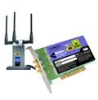
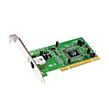
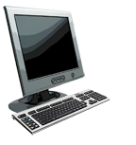
Onde a camada de enlace é implementada?
em cada um dos hospedeiros
camada de enlace implementada no “adaptador” (NIC – Network Interface Card)
  placa Ethernet, placa 802.11; chipset Ethernet
  implementa as camadas de enlace e física
conecta ao barramento do sistema hospedeiro
combinação de hardware, software e firmware
aplicação
transporte
rede
enlace
cpu
memória
enlace
física
barramento
do hospedeiro
(ex., PCI)
controlador
Transmissão
física
placa de rede

Slide 8
Comunicação entre Adaptadores
datagrama
datagrama
Controla-
dora
Controla-
dora
transmissor
receptor
datagrama
quadro
lado transmissor:
  Encapsula o datagrama em um quadro
  Adiciona bits de verificação de erro, transferência confiável de dados, controle de fluxo, etc.
lado receptor
  verifica erros, transporte confiável, controle de fluxo, etc.
  extrai o datagrama, passa-o para o nó receptor

Slide 9
Camada de Enlace
5.1 Introdução e serviços
5.2 Detecção e correção de erros
5.3 Protocolos de acesso múltiplo
5.4 Redes Locais
  Endereçamento, ARP
  Ethernet
  Switches
  VLANs
5.5 Virtualização do enlace: MPLS
5.6 Redes de centros de dados
5.7 Um dia na vida de uma solicitação de página Web

Slide 10
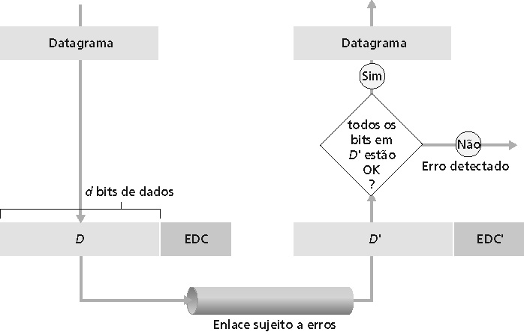
Detecção de Erros
EDC= bits de Detecção e Correção de Erros (redundância)
D = Dados protegidos por verificação de erros,
podem incluir alguns campos do cabeçalho
a detecção de erros não é 100% confiável;
  protocolos podem deixar passar alguns erros, mas é raro
  quanto maior for o campo EDC, melhor será a capacidade de detecção e correção de erros

Slide 11
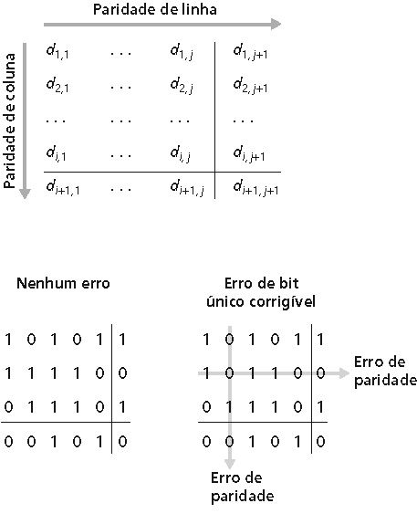
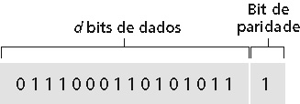
Verificações de Paridade
Paridade Bidimensional:
Detecta e corrige erro em um único bit
Paridade de 1 Bit:
Detecta erros em um único bit

Slide 12
Soma de verificação da Internet
Objetivo: detectar “erros” (ex., bits trocados) no segmento transmitido (nota: usado apenas na camada de transporte)
Transmissor:
trata o conteúdo do segmento como uma sequência de inteiros de 16 bits
Soma de verificação: adição (complemento de 1 da soma ) do conteúdo do segmento
transmissor coloca o valor do checksum no campo de checksum UDP
Receptor:
calcula a soma de verificação do segmento recebido
verifica se o resultado é igual ao valor do campo da soma de verificação:
  NÃO - erro detectado
  SIM - nenhum erro foi detectado. Mas ainda pode conter erros?

Slide 13
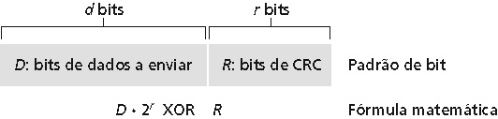
Verificação de redundância cíclica (CRC)
codificação para detecção de erro mais poderosa
vê os bits de dados, D, como um número binário
é escolhido um polinômio Gerador, (G), (=> r+1 bits)
objetivo: escolher r bits CRC, R, de modo que
  <D,R> seja exatamente divisível por G (módulo 2)
  receptor conhece G, divide <D,R> por G. Caso o resto seja diferente de zero: detectado erro!
  Pode detectar todos os erros em rajadas menores do que r+1 bits
Largamente usado na prática (Ethernet, 802.11 WiFi, ATM)

Slide 14
Exemplo de CRC
r = 3
Queremos:
  D.2^{r} XOR R = nG
de forma equivalente:
  D.2^{r} = nG XOR R
de forma equivalente :
se dividirmos D.2^{r} por G, queremos o resto R que satisfaça:
D
G
101110000 1001
1001 101011
1010
1001
1100
1001
1010
1001
011
R

Slide 15
Implementação em Hardware
D.2^{r}=101110000
G=1001
⊕

Slide 16
Camada de Enlace
5.1 Introdução e serviços
5.2 Detecção e correção de erros
5.3 Protocolos de acesso múltiplo
5.4 Redes Locais
  Endereçamento, ARP
  Ethernet
  Switches
  VLANs
5.5 Virtualização do enlace: MPLS
5.6 Redes de centros de dados
5.7 Um dia na vida de uma solicitação de página Web

Slide 17
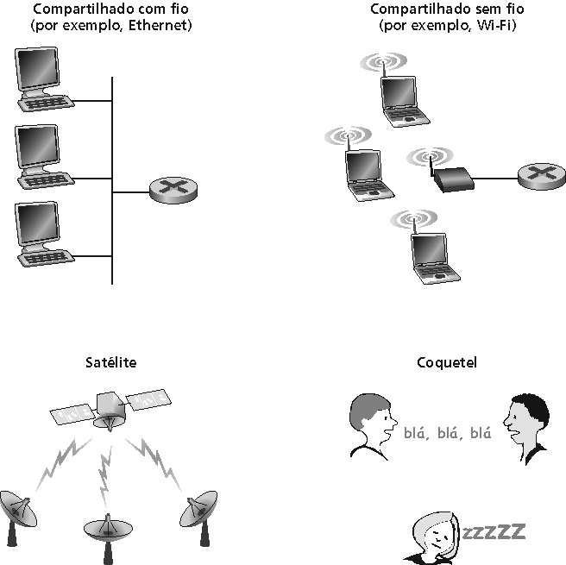
Enlaces e Protocolos de Acesso Múltiplo
Dois tipos de enlaces:
Ponto-a-ponto:
  PPP para acesso discado
  Conexão entre switch Ethernet e hospedeiro
broadcast (cabo ou meio compartilhado);
  Ethernet tradicional
  Upstream HFC
  802.11 LAN sem fio
  Satélite
  Etc.

Slide 18
Protocolos de Acesso Múltiplo
canal de comunicação único de broadcast
interferência: quando dois ou mais nós transmitem simultaneamente
  colisão se um nó receber dois ou mais sinais ao mesmo tempo
Protocolo de acesso múltiplo
algoritmo distribuído que determina como os nós compartilham o canal, isto é, determina quando um nó pode transmitir
comunicação sobre o compartilhamento do canal deve usar o próprio canal!
  não há canal fora da faixa para coordenar a transmissão

Slide 19
Protocolo Ideal de Acesso Múltiplo
Para um canal de broadcast com taxa de R bps:
1. Quando apenas um nó tem dados para enviar, esse nó obtém uma vazão de R bps.
2. Quando M nós têm dados para enviar, cada um desses nós poderá transmitir em média a uma taxa de R/M bps.
3. Completamente descentralizado
  nenhum nó especial (mestre) para coordenar as transmissões
  nenhuma sincronização de relógios ou slots
4. Simples para que sua implementação seja barata

Slide 20
Taxonomia dos Protocolos MAC
Três categorias gerais:
divisão de Canal
  divide o canal em pequenos “pedaços” (slots/compartimentos de tempo, frequência, código)
  aloca pedaço a um dado nó para uso exclusivo deste
acesso Aleatório
  canal não é dividido, podem ocorrer colisões
  “recuperação” das colisões
revezamento
  Nós se alternam em revezamento, mas um nó que possui mais dados a transmitir pode demorar mais quando chegar a sua vez

Slide 21

Protocolos MAC de divisão de canal: TDMA
TDMA: Acesso Múltiplo por Divisão de Tempo
acesso ao canal em “turnos"
cada estação recebe um comprimento fixo de compartimento (comprimento = tempo de tx do pacote) em cada turno
compartimentos não usados permanecem ociosos
Exemplo: LAN com 6 estações: compartimentos 1, 3 e 4 com pacotes, compartimentos 2, 5 e 6 ociosos

Slide 22
Protocolos MAC de divisão de canal: FDMA
FDMA: Acesso Múltiplo por Divisão de Frequência
espectro do canal dividido em bandas de frequência
a cada estação é atribuída uma banda fixa de frequência
tempo de transmissão não usado nas bandas permanecem ociosos
exemplo: LAN com 6 estações, 1,3,4 com pacotes, bandas 2,5,6 ociosas
tempo
Bandas de frequência
cabo FDM

Slide 23
Protocolos de Acesso Aleatório
Quando nó tem um pacote para transmitir
  transmite na taxa máxima R.
  nenhuma coordenação a priori entre os nós
dois ou mais nós transmitindo ➜ “colisão”,
O protocolo MAC de acesso aleatório especifica:
  como detectar colisões
  como se recuperar delas (através de retransmissões retardadas, por exemplo)
Exemplos de protocolos MAC de acesso aleatório:
  slotted ALOHA
  ALOHA
  CSMA, CSMA/CD, CSMA/CA

Slide 24
Slotted ALOHA
Hipóteses
todos os quadros têm o mesmo tamanho (L bits)
tempo é dividido em slots de tamanho igual, tempo para transmitir 1 quadro (L/R seg)
nós começam a transmitir quadros apenas no início dos intervalos (slots)
nós são sincronizados
se 2 ou mais nós transmitirem num slot, todos os nós detectam a colisão
Operação
quando o nó obtém um novo quadro, ele espera até o início do próximo slot e transmite o quadro inteiro
Se não houver colisão, nó poderá enviar um novo quadro no próximo slot
caso haja uma colisão (detectada antes do final do intervalo), nó retransmite o quadro em cada intervalo subsequente com probabilidade p até obter sucesso

Slide 25
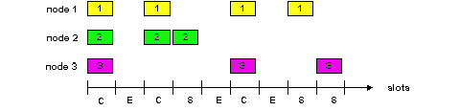
Slotted ALOHA
Vantagens
único nó ativo pode transmitir continuamente na taxa máxima do canal
Altamente descentralizado: apenas slots nos nós precisam estar sincronizados
simples
Desvantagens
colisões: slots desperdiçados
slots ociosos (desperdício)
nós podem ser capazes de detectar colisões num tempo inferior ao da transmissão do pacote
sincronização dos relógios

Slide 26
Eficiência do Slotted Aloha
Eficiência é a fração de longo prazo de slots bem sucedidos quando há muitos nós cada um com muitos quadros para transmitir
Para eficiência máxima com N nós, encontre p* que maximiza Np(1-p)^{N-1}
Para muitos nós, faça limite para Np*(1-p*)^{N-1} quando N tende a infinito, dá
eficiência máxima = 1/e = 0,37
Assuma N nós com muitos quadros para enviar, cada um transmite num slot com probabilidade p
probabilidade que nó 1 tenha sucesso em um slot = p(1-p)^{N-1}
probabilidade que qualquer nó tenha sucesso = Np(1-p)^{N-1}
Melhor caso: canal
usado para transmissões
úteis em apenas 37% do tempo!
!

Slide 27
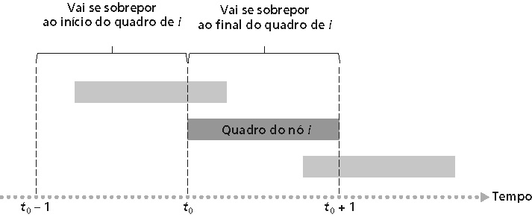
ALOHA Puro (sem slots)
Aloha puro (sem slots): mais simples, sem sincronização
Ao chegar um quadro no nó
  transmite imediatamente
Probabilidade de colisão aumenta:
  quadro enviado em t₀ colide com outros quadros enviados em [t₀-1,t₀+1]

Slide 28
Eficiência do Aloha puro
P(sucesso por um dado nó) = P(nó transmita) .
P(nenhum outro nó transmita em [t₀-1,t₀] .
P(nenhum outro nó transmita em [t₀,t₀+1]
= p . (1-p)^{N-1 .} (1-p)^{N-1}
= p . (1-p)^{2(N-1)}
… escolhendo o valor ótimo de p e deixando n -> infinito ...
^{= 1/(2e) = 0,18}
Ainda pior do que o Slotted Aloha!

Slide 29
CSMA (Acesso múltiplo com detecção de portadora)
CSMA (Carrier Sense Multiple Access):
Escuta antes de transmitir (detecção de portadora):
  Se o canal estiver livre: transmite todo o quadro
  Se o canal estiver ocupado, adia a transmissão
Analogia humana: não interrompa outros!

Slide 30
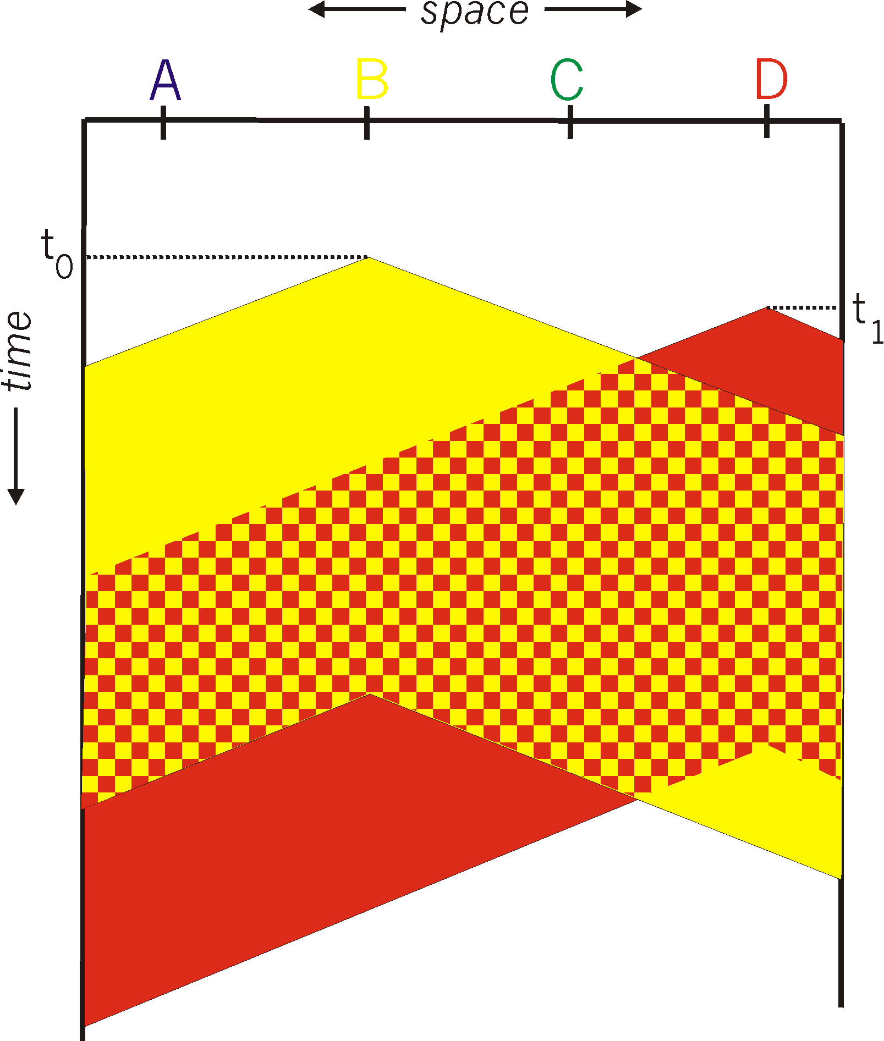

Colisões no CSMA
Disposição espacial dos nós
colisões ainda podem acontecer:
atraso de propagação significa que dois nós podem não ouvir
a transmissão do outro
colisão:
todo o tempo de transmissão é desperdiçado
nota:
papel da distância e atraso de propagação na determinação da probabilidade de colisão

Slide 31
CSMA/CD (Detecção de Colisões)
CSMA/CD: detecção da portadora, adia a transmissão como no CSMA
  As colisões são detectadas em pouco tempo
  Transmissões que sofreram colisões são abortadas, reduzindo o desperdício do canal
Detecção de colisões:
  Fácil em LANs cabeadas: mede a potência do sinal, compara o sinal recebido com o transmitido
  Difícil em LANs sem fio: o receptor é desligado durante a transmissão
Analogia humana: bate papo educado!

Slide 32
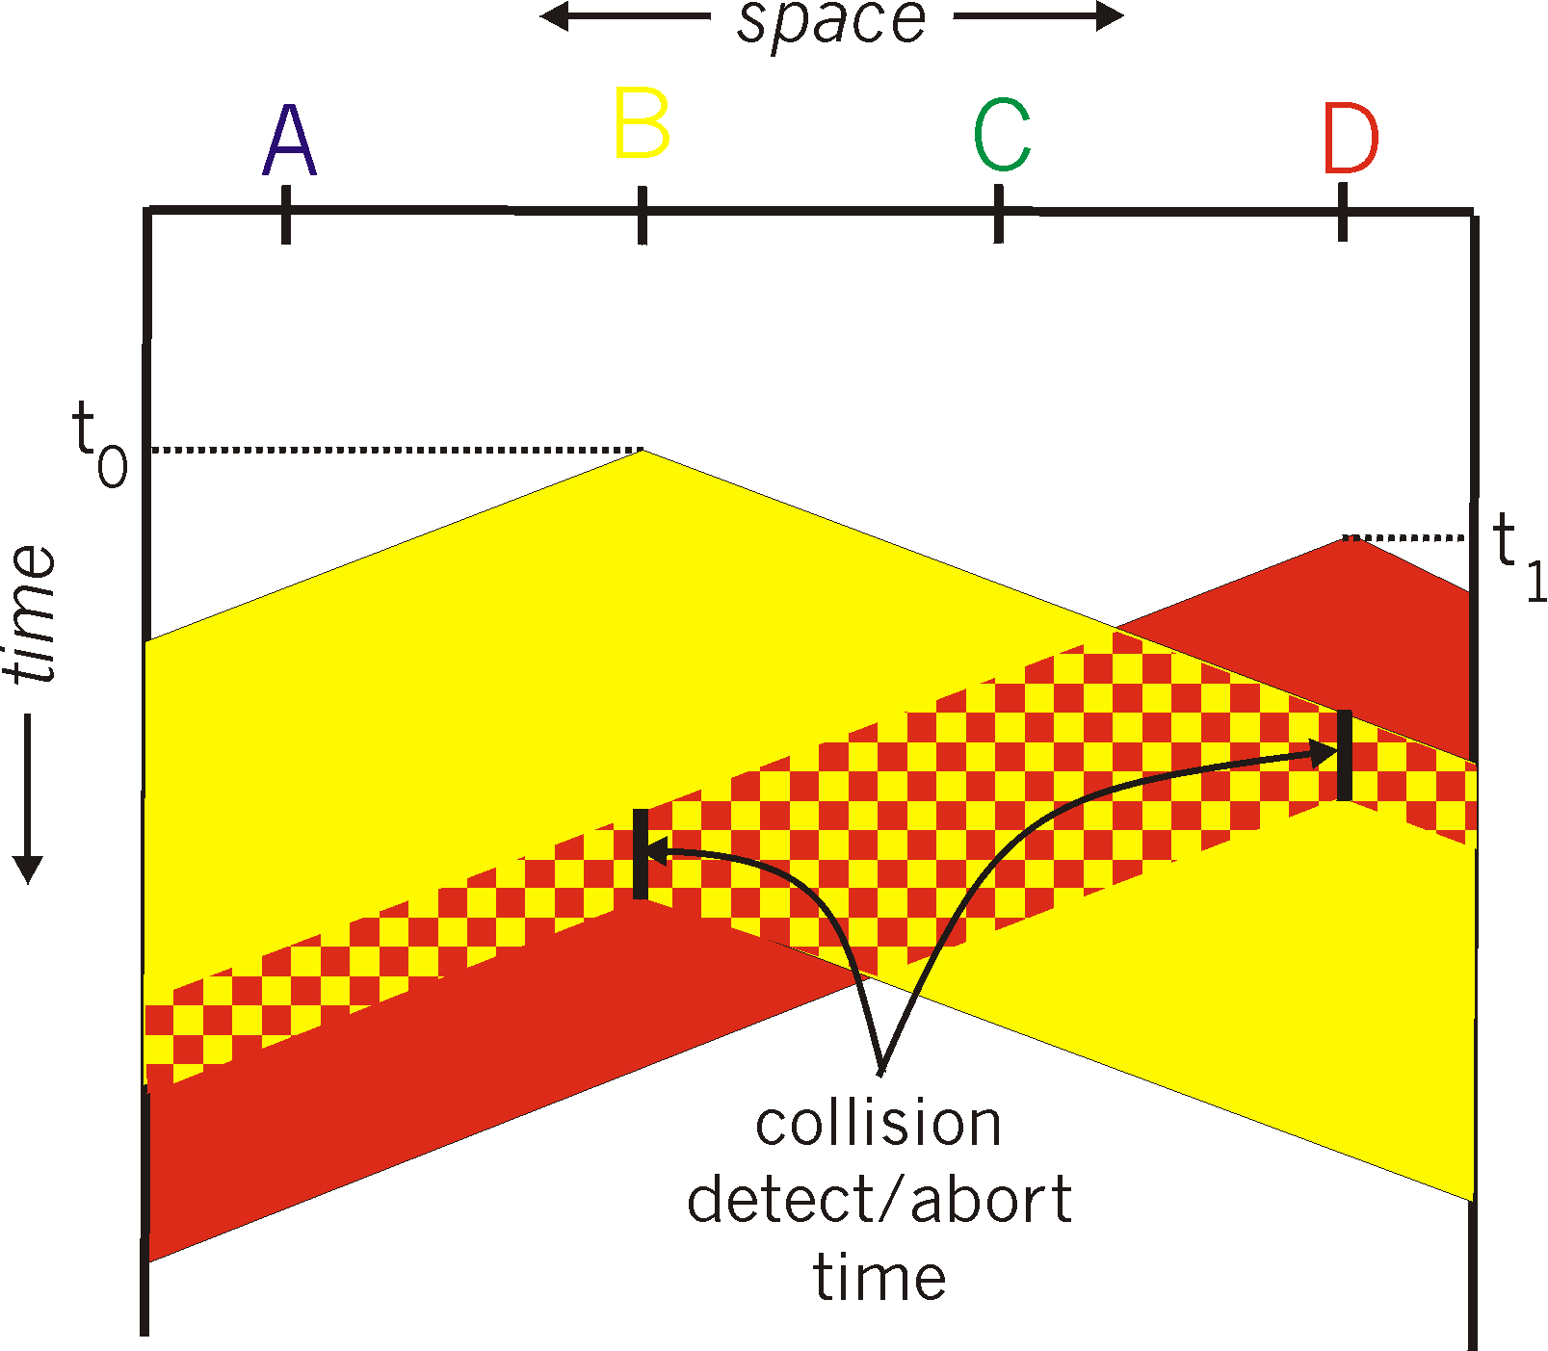
Detecção de colisões em CSMA/CD

Slide 33
Algoritmo CSMA/CD do Ethernet
1. Adaptador recebe datagrama da camada de rede e cria um quadro
2. Se o adaptador percebe que o canal está ocioso, começa a transmitir o quadro. Se percebe que o canal está ocupado, espera que o canal fique livre e transmite
3. Se o adaptador transmitir todo o quadro sem detectar outra transmissão, o adaptador concluiu a operação com o quadro!
4. Se o adaptador detectar outra transmissão enquanto estiver transmitindo, aborta e envia sinal de reforço de colisão de 48 bits
5. Após o aborto, o adaptador entra na retirada (backoff) exponencial binária:
  após a m-ésima colisão, o adaptador escolhe um K aleatoriamente entre {0,1,2,…,2^{m}-1}. O adaptador espera K·512 tempos de bit e retorna ao Passo 2
  quanto mais colisões houver, mas longos serão os intervalos de retirada.

Slide 34
Eficiência do CSMA/CD
t_{prop} = atraso máximo de prop. entre 2 nós na LAN
t_{trans} = tempo para transmitir quadro de tamanho máximo
Eficiência vai para 1 à medida que:
  t_{prop} vai para 0
  t_{trans} vai para infinito
Muito melhor do que ALOHA, e ainda é descentralizado, simples, e barato!

Slide 35
Protocolos MAC de “revezamento”
Protocolos MAC de divisão de canal:
  Compartilha o canal eficientemente e de forma justa em altas cargas
  Ineficiente em baixas cargas: atraso no canal de acesso, alocação de 1/N da largura de banda mesmo com apenas 1 nó ativo!
Protocolos MAC de acesso aleatório:
  eficiente em baixas cargas: um único nó pode utilizar completamente o canal
  Altas cargas: overhead com colisões
Protocolos de revezamento:
  Procura oferecer o melhor dos dois mundos!

Slide 36
Protocolos MAC de “revezamento”
Seleção (Polling):
Nó mestre “convida” nós escravos a transmitir em revezamento
Usado tipicamente com dispositivos escravo burros.
Preocupações:
  Overhead com as consultas (polling)
  Latência
  Ponto único de falha (mestre)
dados
poll
mestre
dados
escravos

Slide 37
Protocolos MAC de “revezamento”
Passagem de permissão (token):
controla permissão passada de um nó para o próximo de forma sequencial.
mensagem de passagem da permissão
preocupações:
  overhead com a passagem de permissão
  latência
  Ponto único de falha (permissão)
T
(nada para
mandar)
T
dados

Slide 38
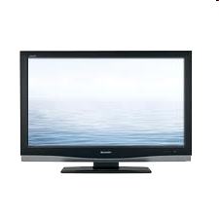


Rede de acesso a cabo
quadros Internet, canais de TV e controle são transmitidos
downstream em frequências diferentes
terminação do cabo
…
CMTS
…
splitter
cable
modem
sistema de terminação do
cable modem
ISP
quadros Internet upstream, e controle de TV, são transmitidos
upstream em diferentes frequências em slots de tempo
Múltiplos canais de difusão downstream de 40Mbps
  Um único CMTS transmite para os diversos canais
Múltiplos canais upstream de 30 Mbps
  Acesso múltiplo: todos os usuários disputam alguns slots de tempo em canais upstream (outros são pré-alocados)

Slide 39
Rede de acesso a cabo
cable headend
quadro de mapeamento
p/ intervalo [t1, t2]
CMTS
Canal downstream i
Canal Upstream j
t₁
t₂
Residências com cable modems
Minislots contendo quadros
de requisição de minislots
Minislots alocados contendo quadros de dados
upstream do cable modem
DOCSIS: espec. da interface de serviço de dados sobre cabo
  FDM sobre as frequências dos canais up e downstream
  TDM upstream: alguns slots são alocados, outros têm disputa
    quadro de mapeamento downstream: aloca slots upstream
    requisição de slots upstream (e dados) são transmitidos através de acesso aleatório (retirada binária) em slots selecionados

Slide 40
Resumo dos protocolos MAC
divisão do canal por tempo, frequência ou código
  Divisão de Tempo, Divisão de Frequência
acesso aleatório (dinâmico):
  ALOHA, S-ALOHA, CSMA, CSMA/CD
  escutar a portadora: fácil em algumas tecnologias (cabeadas), difícil em outras (sem fio)
  CSMA/CD usado na Ethernet
  CSMA/CA usado no 802.11
Revezamento
  Seleção (polling) a partir de um ponto central, passagem de permissões
  Bluetooth, FDDI, Token Ring

Slide 41
Camada de Enlace
5.1 Introdução e serviços
5.2 Detecção e correção de erros
5.3 Protocolos de acesso múltiplo
5.4 Redes Locais
  Endereçamento, ARP
  Ethernet
  Switches
  VLANs
5.5 Virtualização do enlace: MPLS
5.6 Redes de centros de dados
5.7 Um dia na vida de uma solicitação de página Web

Slide 42
Endereços MAC e ARP
Endereço IP de 32 bits:
  endereços da camada de rede para a interface
  usado pelo repasse da camada 3 (rede)
Endereço MAC (ou LAN, ou físico, ou Ethernet):
  Função: usado ‘localmente’ para levar o quadro de uma interface até outra interface conectada fisicamente (na mesma rede, no sentido do endereçamento IP)
  Endereço MAC de 48 bits (para a maioria das redes) gravado na ROM do adaptador, ou configurado por software
  Ex: 1A-2F-BB-76-09-AD
notação hexadecimal (base 16)
(cada “número” representa 4 bits)

Slide 43
Endereços MAC e ARP
cada adaptador na LAN possui um endereço MAC único
1A-2F-BB-76-09-AD
Endereço de Broadcast =
FF-FF-FF-FF-FF-FF
LAN
(cabeada ou
sem fio)
= adaptador
71-65-F7-2B-08-53
58-23-D7-FA-20-B0
0C-C4-11-6F-E3-98

Slide 44
Endereço MAC (cont)
Alocação de endereços MAC gerenciada pelo IEEE
Um fabricante compra uma parte do espaço de endereços (para garantir unicidade)
Analogia:
(a) endereço MAC: como número do CPF
(b) endereço IP: como endereço postal (CEP)
endereço MAC tem estrutura linear => portabilidade
  Pode mover um cartão LAN de uma LAN para outra
endereço IP hierárquico NÃO é portátil (requer IP móvel)
  Depende da subrede IP à qual o nó está conectado

Slide 45
ARP: Address Resolution Protocol
(Protocolo de Resolução de Endereços)
Pergunta: como obter o
endereço MAC de B a partir
do endereço IP de B?
Cada nó IP (Host, Roteador) de uma LAN possui tabela ARP
Tabela ARP: mapeamento de endereços IP/MAC para alguns nós da LAN
< endereço IP; endereço MAC; TTL>
  TTL (Time To Live): tempo a partir do qual o mapeamento de endereços será esquecido (valor típico de 20 min)
237.196.7.78
1A-2F-BB-76-09-AD
237.196.7.23
237.196.7.14
LAN
71-65-F7-2B-08-53
58-23-D7-FA-20-B0
0C-C4-11-6F-E3-98
237.196.7.88

Slide 46
Protocolo ARP: mesma LAN (rede)
A deseja enviar datagrama para B, e o endereço MAC de B não está na tabela ARP.
A difunde o pacote de solicitação ARP, que contém o endereço IP de B
  Endereço MAC destino = FF-FF-FF-FF-FF-FF
  todas as máquinas na LAN recebem a consulta do ARP
B recebe o pacote ARP, responde a A com o seu (de B) endereço MAC
  Quadro enviado para o endereço MAC (unicast) de A
Uma cache (salva) o par de endereços IP-para-MAC na sua tabela ARP até que a informação fique antiquada (expire)
  ‘soft state’: informação que expira (vai embora) a menos que seja renovada
ARP é “plug-and-play”:
  os nós criam suas tabelas ARP sem a intervenção do administrador da rede

Slide 47

Endereçamento: repassando para outra LAN
encaminhamento: envio de datagrama de A para B via R
  foco no endereçamento – nas camadas IP (datagrama) e MAC (quadro)
  assume que A conhece o endereço IP de B
  assume que A conhece o endereço IP do próximo roteador, R (como?)
  assume que A conhece o endereço MAC de R (como?)
A
B
R
111.111.111.111
222.222.222.222
74-29-9C-E8-FF-55
49-BD-D2-C7-56-2A
222.222.222.220
1A-23-F9-CD-06-9B
111.111.111.112
111.111.111.110
222.222.222.221
CC-49-DE-D0-AB-7D
E6-E9-00-17-BB-4B
88-B2-2F-54-1A-0F

Slide 48
Endereçamento: repassando para outra LAN
A cria datagrama IP com IP origem A, destino B
A cria quadro da camada de enlace com endereço MAC de R como destino. quadro contém o datagrama IP de A-para-B
MAC src: 74-29-9C-E8-FF-55
MAC dest: E6-E9-00-17-BB-4B
IP
Eth
Phy
IP src: 111.111.111.111
IP dest: 222.222.222.222
A
B
R
111.111.111.111
222.222.222.222
74-29-9C-E8-FF-55
49-BD-D2-C7-56-2A
222.222.222.220
1A-23-F9-CD-06-9B
111.111.111.112
111.111.111.110
222.222.222.221
CC-49-DE-D0-AB-7D
E6-E9-00-17-BB-4B
88-B2-2F-54-1A-0F

Slide 49
Endereçamento: repassando para outra LAN
quadro enviado de A para R
quadro recebido em R, datagrama removido, passado para o IP
MAC src: 74-29-9C-E8-FF-55
MAC dest: E6-E9-00-17-BB-4B
IP src: 111.111.111.111
IP dest: 222.222.222.222
IP
Eth
Phy
IP src: 111.111.111.111
IP dest: 222.222.222.222
IP
Eth
Phy
A
B
R
111.111.111.111
222.222.222.222
74-29-9C-E8-FF-55
49-BD-D2-C7-56-2A
222.222.222.220
1A-23-F9-CD-06-9B
111.111.111.112
111.111.111.110
222.222.222.221
CC-49-DE-D0-AB-7D
E6-E9-00-17-BB-4B
88-B2-2F-54-1A-0F

Slide 50
Endereçamento: repassando para outra LAN
R repassa o datagrama com origem IP A, destino B
R cria quadro da camada de enlace com endereço MAC de B como destino. quadro contém o datagrama IP de A para B
MAC src: 1A-23-F9-CD-06-9B
MAC dest: 49-BD-D2-C7-56-2A
IP
Eth
Phy
IP
Eth
Phy
IP src: 111.111.111.111
IP dest: 222.222.222.222
A
B
R
111.111.111.111
222.222.222.222
74-29-9C-E8-FF-55
49-BD-D2-C7-56-2A
222.222.222.220
1A-23-F9-CD-06-9B
111.111.111.112
111.111.111.110
222.222.222.221
CC-49-DE-D0-AB-7D
E6-E9-00-17-BB-4B
88-B2-2F-54-1A-0F

Slide 51
Endereçamento: repassando para outra LAN
R repassa o datagrama com origem IP A, destino B
R cria quadro da camada de enlace com endereço MAC de B como destino. quadro contém o datagrama IP de A para B
MAC src: 1A-23-F9-CD-06-9B
MAC dest: 49-BD-D2-C7-56-2A
IP
Eth
Phy
IP
Eth
Phy
IP src: 111.111.111.111
IP dest: 222.222.222.222
A
B
R
111.111.111.111
222.222.222.222
74-29-9C-E8-FF-55
49-BD-D2-C7-56-2A
222.222.222.220
1A-23-F9-CD-06-9B
111.111.111.112
111.111.111.110
222.222.222.221
CC-49-DE-D0-AB-7D
E6-E9-00-17-BB-4B
88-B2-2F-54-1A-0F

Slide 52
Endereçamento: repassando para outra LAN
R repassa o datagrama com origem IP A, destino B
R cria quadro da camada de enlace com endereço MAC de B como destino. quadro contém o datagrama IP de A para B
MAC src: 1A-23-F9-CD-06-9B
MAC dest: 49-BD-D2-C7-56-2A
IP src: 111.111.111.111
IP dest: 222.222.222.222
IP
Eth
Phy
A
B
R
111.111.111.111
222.222.222.222
74-29-9C-E8-FF-55
49-BD-D2-C7-56-2A
222.222.222.220
1A-23-F9-CD-06-9B
111.111.111.112
111.111.111.110
222.222.222.221
CC-49-DE-D0-AB-7D
E6-E9-00-17-BB-4B
88-B2-2F-54-1A-0F

Slide 53
Camada de Enlace
5.1 Introdução e serviços
5.2 Detecção e correção de erros
5.3 Protocolos de acesso múltiplo
5.4 Redes Locais
  Endereçamento, ARP
  Ethernet
  Switches
  VLANs
5.5 Virtualização do enlace: MPLS
5.6 Redes de centros de dados
5.7 Um dia na vida de uma solicitação de página Web

Slide 54
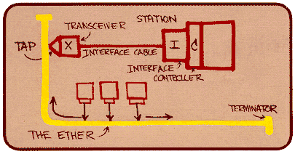
Ethernet
Muitíssimo difundida porque:
  Muito barata! R$50 para placas 10/100/1000Mbps!
  A mais antiga das tecnologias de rede local (meados da década de 70)
  Mais simples e menos cara que redes usando ficha ou ATM
  Acompanhou o aumento de velocidade: 10 Mbps – 10 Gbps
Rascunho de Metcalfe sobre o Ethernet

Slide 55
Ethernet: topologia física
barramento popular até meados dos anos 90
  Todos os nós no mesmo domínio de colisão (podem colidir um com o outro)
estrela: prevalência hoje
  Comutador (switch) ativo no centro
  Cada porta roda o protocolo Ethernet separadamente (os nós não colidem uns com os outros)
switch
barramento: cabo coaxial
estrela

Slide 56

Estrutura do Quadro Ethernet
Adaptador remetente encapsula datagrama IP (ou pacote de outro protocolo da camada de rede) num quadro Ethernet
preâmbulo:
7 bytes com o padrão 10101010 seguidos por um byte com o padrão 10101011
usado para sincronizar receptor ao relógio do remetente (relógios nunca são exatos, é muito provável que exista algum desvio entre eles)

Slide 57
Estrutura de Quadro Ethernet (cont)
Endereços: 6 bytes para cada endereço MAC
  se o adaptador recebe um quadro com endereço destino igual ao seu, ou com endereço de broadcast (ex., pacote ARP), ele passa os dados do quadro para o protocolo da camada de rede
  caso contrário, o adaptador descarta o quadro
Tipo (2 bytes): indica o protocolo da camada superior, usualmente IP, mas existe suporte para outros (tais como IPX da Novell e AppleTalk)
CRC (4 bytes): verificado pelo receptor: se for detectado um erro, o quadro será descartado

Slide 58
Ethernet: não confiável e sem conexão
sem conexão: não há estabelecimento de conexão (saudação) entre os adaptadores transmissor e receptor.
Não confiável: o adaptador receptor não envia ACKs ou NACKs para o adaptador transmissor
  dados em quadros descartados são recuperados apenas se o transmissor usar transferência confiável em camadas mais altas (ex. TCP), caso contrário os dados estarão perdidos
Protocolo MAC do Ethernet: CSMA/CD com retirada binária

Slide 59
Padrões Ethernet 802.3: Camadas de Enlace e Física
diversos padrões Ethernet diferentes
  têm em comum o protocolo MAC e o formato do quadro
  diferentes velocidades: 2Mbps, 10Mbps, 100Mbps, 1Gbps, 10Gbps
  diferentes meios da camada física: fibra, cabo
aplicação
transporte
rede
enlace
física
protocolo MAC
e formato do quadro
100BASE-TX
100BASE-T2
100BASE-FX
100BASE-T4
100BASE-SX
100BASE-BX
camada física de cobre
(par trançado)
camada física de fibra

Slide 60
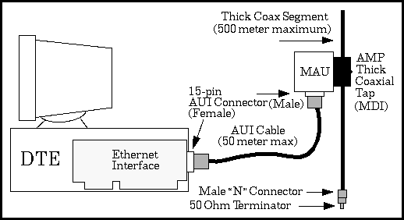
10Base5
http://www.ethermanage.com/

Slide 61
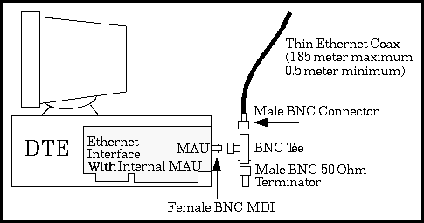
10Base2
http://www.ethermanage.com/

Slide 62
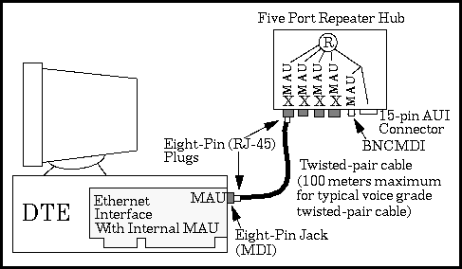
10BaseT
http://www.ethermanage.com/

Slide 63
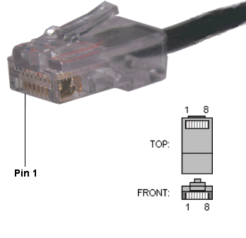
Conector RJ 45

Slide 64
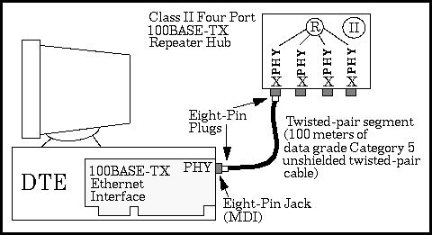
100Base-TX
http://www.ethermanage.com/

Slide 66
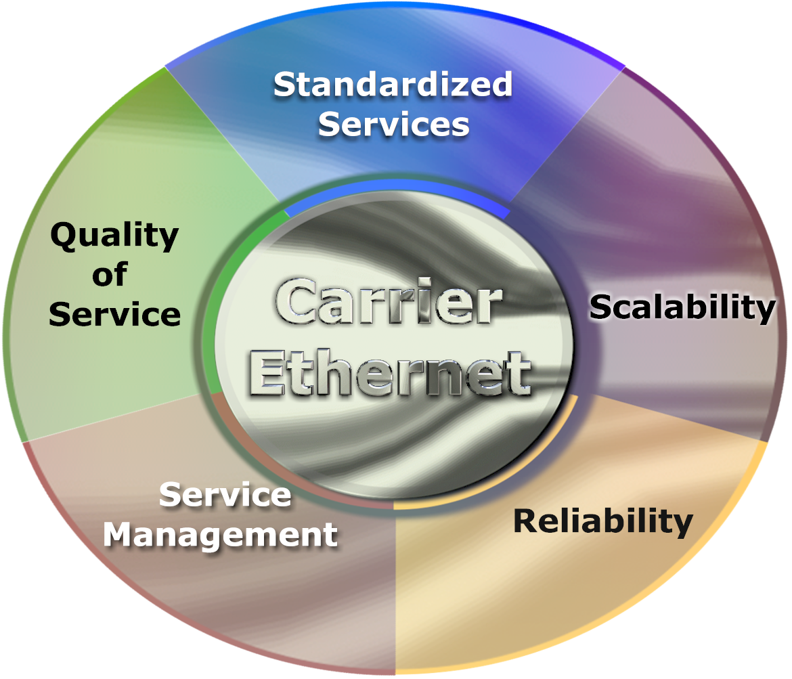

Carrier Ethernet Defined
Carrier Ethernet
Carrier Ethernet is a ubiquitous, standardized,
carrier-class SERVICE defined by five
attributes that distinguish Carrier Ethernet
from familiar LAN based Ethernet
It brings the compelling business
benefit of the Ethernet cost model
to achieve significant savings
Carrier Ethernet Attributes
Standardized Services
Scalability
Service Management
Reliability
Quality of Service
http://www.metroethernetforum.org/

Slide 67
Camada de Enlace
5.1 Introdução e serviços
5.2 Detecção e correção de erros
5.3 Protocolos de acesso múltiplo
5.4 Redes Locais
  Endereçamento, ARP
  Ethernet
  Switches
  VLANs
5.5 Virtualização do enlace: MPLS
5.6 Redes de centros de dados
5.7 Um dia na vida de uma solicitação de página Web

Slide 68
Comutador (switch) Ethernet
Dispositivo da camada de enlace: têm papel ativo
  armazena e retransmite quadros Ethernet
  examina o cabeçalho do quadro e seletivamente encaminha o quadro para um ou mais links de saída, usa o CSMA/CD para acessar o segmento
transparente
  hospedeiros ignoram a presença dos switches
plug-and-play, self-learning (autodidatas)
  os comutadores não necessitam ser configurados

Slide 69
Switch: permitemúltiplas transmissões simultâneas
A
hospedeiros têm conexão direta e dedicada para o switch
os switches armazenam quadros
o protocolo Ethernet é usado em cada link de entrada, mas não há colisões; full duplex
  cada link é o seu próprio domínio de colisão
comutação: A-para-A’ e B-para-B’ simultaneamente, sem colisões
C’
B
1
2
6
3
5
4
C
B’
A’
switch com seis interfaces
(1,2,3,4,5,6)

Slide 70
Tabela de repasse do switch
A
P: como é que o switch sabe que A’ é alcançável através da interface 4, e que B’ é alcançável a partir da interface 5?
R: cada switch possui uma tabela de comutação, cada entrada contém:
  (endereço MAC do hospedeiro, interface para alcançar o hospedeiro, carimbo de tempo)
  parece uma tabela de repasse!
P: como são criadas e mantidas as entradas na tabela de comutação?
  há algo como um protocolo de roteamento?
C’
B
1
2
6
3
5
4
C
B’
A’
switch with six interfaces
(1,2,3,4,5,6)

Slide 71
Switch: autoaprendizagem
Origem: A
Dest: A’
A
A A’
switch aprende quais hospedeiros podem ser alcançados através de quais interfaces
  quando um quadro é recebido, o switch “aprende” a localização do transmissor: segmento LAN de entrada
  registra o par transmissor/localização na tabela de comutação
C’
B
1
2
6
3
5
4
C
B’
A’
end MAC interface TTL
A
1
60
Tabela de comutação
(inicialmente vazia)

Slide 72
Switch: filtragem/repasse de quadros
Quando o quadro é recebido em um comutador:
registra o link de entrada, endereço MAC do hospedeiro transmissor
indexa a tabela de comutação usando o endereço MAC do destino
if entrada encontrada para o destino
then{
if dest estiver no segmento de onde veio o quadro
then descarta o quadro
else repassa o quadro na interface indicada
}
else usa inundação
Repassa o quadro para todas as demais interfaces exceto aquela em que o quadro foi recebido

Slide 73
Exemplo de auto aprendizagem e repasse
Origem: A
Dest: A’
A
A A’
C’
B
destino do quadro, A’, com localização desconhecida:
1
2
inundação
6
3
A A’
A A’
A A’
A A’
A A’
5
4
local do destino A conhecido:
C
A’ A
transmissão seletiva
B’
A’
end MAC interface TTL
A
1
60
Tabela de comutação
(inicialmente vazia)
A’
4
60

Slide 74
Interligação de comutadores
Podemos interligar comutadores (switches)
S₄
S₁
S₃
A
S₂
F
I
B
C
D
E
G
H
P: ao transmitir de A para G – como S₁ sabe que deve repassar o quadro destinado a G via S₄ e S₃?
R: autoaprendizado! (funciona exatamente da mesma forma do que no caso de um único comutador!)

Slide 75
Exemplo de autoaprendizado com múltiplos comutadores
Suponha que C envia quadro para I, I responde para C
1
S₄
S₁
2
S₃
A
S₂
F
I
B
C
D
E
G
H
P: mostre as tabelas de comutação e repasse de pacotes em S₁, S₂, S₃ e S₄

Slide 76
Rede institucional
Servidor de mensagens
Para rede
externa
roteador
Servidor web
Subrede IP

Slide 77

Comutadores x
Roteadores
aplicação
transporte
rede
enlace
física
ambos são dispositivos do tipo armazena-e-repassa
  roteadores: dispositivos da camada de rede (examinam os cabeçalhos da camada de rede)
  comutadores: são dispositivos da camada de enlace
ambos possuem tabelas de repasse:
  roteadores: obtém tabelas usando alg. de roteamento, endereços IP
  comutadores: obtém tabela usando inundação, aprendizado, endereços MAC
datagrama
quadro
enlace
física
quadro
switch
rede
enlace
física
datagrama
quadro
aplicação
transporte
rede
enlace
física

Slide 78
Camada de Enlace
5.1 Introdução e serviços
5.2 Detecção e correção de erros
5.3 Protocolos de acesso múltiplo
5.4 Redes Locais
  Endereçamento, ARP
  Ethernet
  Switches
  VLANs
5.5 Virtualização do enlace: MPLS
5.6 Redes de centros de dados
5.7 Um dia na vida de uma solicitação de página Web

Slide 79
Síntese: um dia na vida de um pedido web
jornada completa atravessando toda a pilha de protocolos!
  aplicação, transporte, rede, enlace
colocando tudo junto: síntese!
  objetivo: identificar, revisar, entender os protocolos (em todas as camadas) envolvidos em um cenário aparentemente simples: solicitação de uma página web
  cenário: estudante conecta laptop à rede do campus, solicita/recebe www.google.com

Slide 80
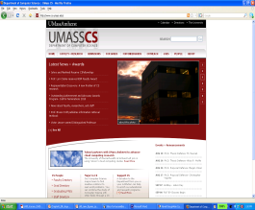


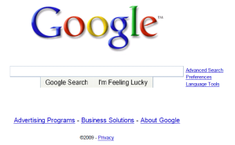
Um dia na vida: cenário
navegador
Servidor DNS
rede da Comcast
68.80.0.0/13
rede da escola
68.80.2.0/24
página web
servidor web
rede do Google
64.233.160.0/19
64.233.169.105

Slide 81
Um dia na vida… conectando à Internet
o laptop necessita obter o seu endereço IP, o endereço do primeiro roteador e endereço do servidor DNS: usa o DHCP.
DHCP
DHCP
UDP
IP
Eth
Fís
DHCP
DHCP
DHCP
DHCP
Solicitação DHCP encapsulada em UDP, encapsulada no IP, encapsulada no 802.3 Ethernet
DHCP
DHCP
UDP
IP
Eth
Fís
DHCP
DHCP
DHCP
DHCP
roteador
(roda DHCP)
quadro Ethernet difundido (dest: FFFFFFFFFFFF) na LAN, é recebido pelo roteador que executa o servidor DHCP
Ethernet demultiplexado para IP, demultiplexado para UDP e demultiplexado paraDHCP

Slide 82
Um dia na vida… conectando à Internet
DHCP
DHCP
UDP
IP
Eth
Fís
servidor DHCP prepara ACK DHCP contendo endereço IP do cliente, endereço IP do primeiro roteador, nome e endereço IP do servidor DNS
DHCP
DHCP
DHCP
encapsulamento no servidor DHCP, quadro repassado (aprendizado do switch) através da LAN, demultiplexação no cliente
DHCP
DHCP
UDP
IP
Eth
Fís
DHCP
DHCP
DHCP
roteador
(roda DHCP)
DHCP
cliente DHCP recebe a resposta ACK DHCP
Cliente agora possui um endereço IP, conhece o nome e end. do
servidor DNS, e o endereço IP do seu primeiro roteador

Slide 83
Um dia na vida… ARP (antes do DNS, antes do HTTP)
antes de enviar pedido HTTP, necessita o endereço IP de www.google.com: DNS
DNS
DNS
UDP
IP
Eth
Phy
DNS
DNS
ARP
ARP query
consulta DNS criada, encapsulada no UDP, encapsulada no IP, encapsulada no Eth. Para enviar quadro ao roteador, necessita o endereço MAC da interface do roteador: ARP
ARP
ARP reply
Eth
Phy
roteador
(roda DHCP)
consulta ARP difundida, recebida pelo roteador, que responde com uma ARP reply dando o endereço MAC da interface do roteador
o cliente agora conhece o endereço MAC do primeiro roteador; podendo agora enviar o quadro contendo a consulta DNS

Slide 84
Um dia na vida… usando DNS
DNS
UDP
IP
Eth
Phy
DNS
servidor DNS
DNS
UDP
IP
Eth
Phy
DNS
DNS
DNS
DNS
DNS
DNS
DNS
DNS
rede da Comcast
68.80.0.0/13
datagrama IP repassado da rede do campus para a rede da Comcast, roteado (tabelas criadas pelos protocolos de roteamento RIP, OSPF, IS-IS e/ou BGP) para o servidor DNS
roteador
(roda DHCP)
datagrama IP contém consulta DNS encaminhada através do switch LAN do cliente até o primeiro roteador
demultiplexado pelo servidor DNS
servidor DNS responde ao cliente com o endereço IP de www.google.com

Slide 85
Um dia na vida… conexão TCP transportando HTTP
HTTP
HTTP
TCP
IP
Eth
Phy
SYNACK
SYN
SYNACK
SYN
SYNACK
SYN
SYN
para enviar pedido HTTP, cliente primeiro abre um socket TCP para o servidor web
roteador
(roda DHCP)
segmento SYN TCP (passo 1 da saudação em 3 vias) inter-domínio roteado para o servidor web
TCP
IP
Eth
Phy
SYNACK
SYN
SYNACK
SYN
SYNACK
SYNACK
SYN
servidor web responde com TCP SYNACK (passo 2 da saudação em 3 vias)
servidor web
64.233.169.105
conexão TCP estabelecida!

Slide 86
Um dia na vida… solicitação/resposta HTTP
HTTP
HTTP
TCP
IP
Eth
Phy
página web finalmente(!!!) apresentada
HTTP
HTTP
HTTP
HTTP
HTTP
HTTP
HTTP
HTTP
solicitação HTTP enviada para o socket TCP
roteador
(roda DHCP)
datagrama IP que contém a solicitação HTTP é encaminhado para www.google.com
HTTP
HTTP
TCP
IP
Eth
Phy
HTTP
HTTP
HTTP
servidor web responde com resposta HTTP (contendo a página web)
HTTP
servidor web
datagrama IP com a resposta HTTP é encaminhado de volta para o cliente
64.233.169.105

Slide 87
Capítulo 5: Resumo
princípios por trás dos serviços da camada de enlace de dados:
  detecção, correção de erros
  compartilhamento de canal de difusão: acesso múltiplo
  endereçamento da camada de enlace
instanciação e implementação de diversas tecnologias de camada de enlace
  Ethernet
  LANs comutadas, VLANs
  redes virtualizadas como camada de enlace: MPLS
síntese: um dia na vida de uma solicitação web

